Slide 1
การตัดสินใจสำคัญของชีวิต
ความรู้ในแผนการของพระเจ้า
+ ความเย่อหยิ่งที่ยิ่งมากกว่าเดิม
(มีความรู้มากแต่ไม่ยอมประยุกต์นำมาใช้)
= ความทุกข์โศกที่ตนเป็นคนก่อ และ
การตีสอนจากพระเจ้า มากยิ่งกว่าเดิม
การถวายเกียรติแต่พระเจ้า
และ การรับพระพรเอสโคร
(Escrow Blessings in time and eternity)
(1 คร. 3:12-14 / ยก. 1:12)
การประยุกต์หลักคำสอน
แก่ชีวิตและสถานการณ์ต่างๆ
(ยก. 2:18-22)
การโง่เขลาเกี่ยวกับแผนการพระเจ้า
+ ความเย่อหยิ่ง
= ความทุกข์โศกที่ตนเป็นคนก่อ
และ การตีสอนจากพระเจ้า
ความรู้เกี่ยวกับพระเจ้าและแผน การของพระองค์ (เช่น 40 สิ่งฯ / เครื่องมือการแก้ปัญหา เป็นต้น)
ศึกษาหลักคำสอนพระคัมภีร์
(รม. 12:2; 2 ทธ. 2:15)
ได้บังเกิดใหม่ / รับความรอดนิรันดร์
ยังตกอยู่ในบาป / ยังไม่ได้รอด
รับทรัพยากร
ฝ่ายวิญญาณ 40 สิ่ง
ณ เวลารอด
ได้ยินข่าวประเสริฐ
(ยน. 3:16; มก, 1:15; กจ. 16:31)
รับการพิพากษา
ณ บัลลังก์สีขาว แล้วถูกโยนไปในบึงไฟนรก
(มัทธิว 25:41;
วิวรณ์20:15)
สำนึกว่ามีพระเจ้าจริง
(ยรม 33:3; สดด 14:1; รม. 1:18-23; กจ. 17:27)
-V = Negative Volition เลือกกบฏต่อพระเจ้า
V+ = Positive Volition เลือกเชื่อฟังพระเจ้า
ถูกการพิพากษาลงโทษ
(ยอห์น 3:18/โรม 3:23)
ตอนตายฝ่ายร่างกายต้อง
อยู่ที่แดนทรมาน
www.ibdoctrine.com

Slide 2
สามเฟสในชีวิตคริสเตียน / The 3 Phases of the Spiritual Life
Phase | Description | Duration | Attained and Maintained by:
One | Salvation ความรอด | 0.7 of a second (approx. time to make a ‘metanoeo’ decision). 0.7 วินาที ซึ่งเป็นเวลาที่ต้องใช้ในการตัดสินใจเชื่อในพระคริสต์ | Faith Alone in Christ Alone. เชื่ออย่างเดียวในพระคริสต์เพียงผู้เดียว
Two | The Spiritual Life ชีวิตฝ่ายวิญญาณ | From the moment of salvation to physical death or Rapture of Church. ตั้งแต่เวลารอดจนถึงการตายทางร่างกาย หรือ การรับขึ้นไปของคริสตจักร | Consistent study and application of Bible doctrine under the power of the Holy Spirit. การเรียนและการประยุกต์หลักคำสอนพระคัมภีร์อย่างสม่ำเสมอภายใต้การประกอบด้วยพระวิญญาณบริสุทธิ์ (คือ ด้วยฤทธิ์เดชจากพระวิญญาณบริสุทธิ์
Three | Eternity นิรันดร์กาล | Begins at the time of physical death or Rapture, continues forever. เริ่มต้นตั้งแต่การตายหรือการรับขึ้นไปของคริสตจักร และไม่มีวันสิ้นสุด | Soul is first transferred into interim body then eternal body at Rapture. จิตใจของผู้เชื่อได้เข้ากายชั่วคราวก่อน แล้วได้รับกายนิรันดร์ ณ เวลาที่คริสตจักรได้ถูกรับขึ้นไป

Slide 3
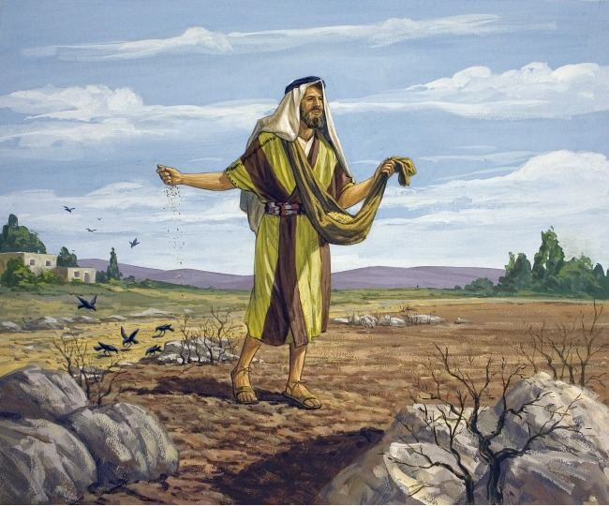

Slide 4
มาระโก 4:1-3
แล้วพระองค์ทรงตั้งต้นสั่งสอนที่ฝั่งทะเลอีก ฝูงชนเป็นอันมากพากันมาหาพระองค์ เหตุฉะนั้นพระองค์จึงได้เสด็จลงไปประทับในเรือที่ทะเล และฝูงชนอยู่บนฝั่งชายทะเล พระองค์จึงตรัสสั่งสอนเขาหลายประการเป็นคำอุปมา และในการสอนนั้นพระองค์ตรัสแก่เขาว่า “จงฟัง ดูเถิด มีผู้หว่านคนหนึ่งออกไปหว่านพืช”
Ακουετε Ιδου εξηλθεν ο σπειρων σπειραι
Listen! Look! A sower went out to sow.

Slide 5
Ακουετε!

Slide 6
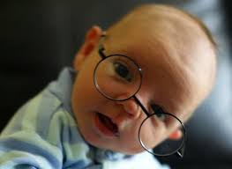
Ιδου!

Slide 8
มาระโก 4:4 และต่อมาเมื่อเขาหว่าน เมล็ดพืชก็ตกตามหนทางบ้าง แล้วนกในอากาศก็มากินเสีย
มาระโก 4:15 ซึ่งตกริมหนทางนั้นได้แก่พระวจนะที่หว่านแล้ว และเมื่อบุคคลใดได้ฟัง ในทันใดนั้นซาตานก็มาชิงเอาพระวจนะซึ่งหว่านในใจเขานั้นไปเสีย

Slide 9
มาระโก 4:5-6 บ้างก็ตกที่ซึ่งมีพื้นหิน มีเนื้อดินแต่น้อย จึงงอกขึ้นโดยเร็วเพราะดินไม่ลึก แต่เมื่อแดดจัด แดดก็แผดเผา และเพราะรากไม่มี จึงเหี่ยวไป
มาระโก 4:16-17 และซึ่งตกที่ซึ่งมีพื้นหิน มีเนื้อดินแต่น้อยนั้นก็ทำนองเดียวกัน ได้แก่บุคคลที่ได้ยินพระวจนะ และก็รับทันทีด้วยความปรีดี แต่ไม่มีรากในตัวจึงทนอยู่ได้ชั่วคราว ภายหลังเมื่อเกิดการยากลำบากและการข่มเหงต่างๆเพราะพระวจนะนั้น ก็เลิกเสียในทันทีทันใด

Slide 10
มาระโก 4:7 บ้างก็ตกกลางต้นหนาม ต้นหนามก็งอกขึ้นปกคลุมเสีย จึงไม่เกิดผล
มาระโก 4:18-19 และพืชซึ่งหว่านกลางหนามนั้นได้แก่บุคคลที่ได้ฟังพระวจนะ แล้วความกังวลตามธรรมดาโลก และความลุ่มหลงในทรัพย์สมบัติ และความโลภในสิ่งอื่นๆได้เข้ามาและปกคลุมพระวจนะนั้น จึงไม่เกิดผล

Slide 11
มาระโก 4:8 บ้างก็ตกที่ดินดี แล้วงอกงามจำเริญขึ้น เกิดผลสามสิบเท่าบ้าง หกสิบเท่าบ้าง ร้อยเท่าบ้าง"
มาระโก 4:20 ส่วนพืชซึ่งหว่านตกในดินดีนั้น ได้แก่บุคคลที่ได้ยินพระวจนะนั้น และรับไว้ จึงเกิดผลสามสิบเท่าบ้าง หกสิบเท่าบ้าง ร้อยเท่าบ้าง"

Slide 12
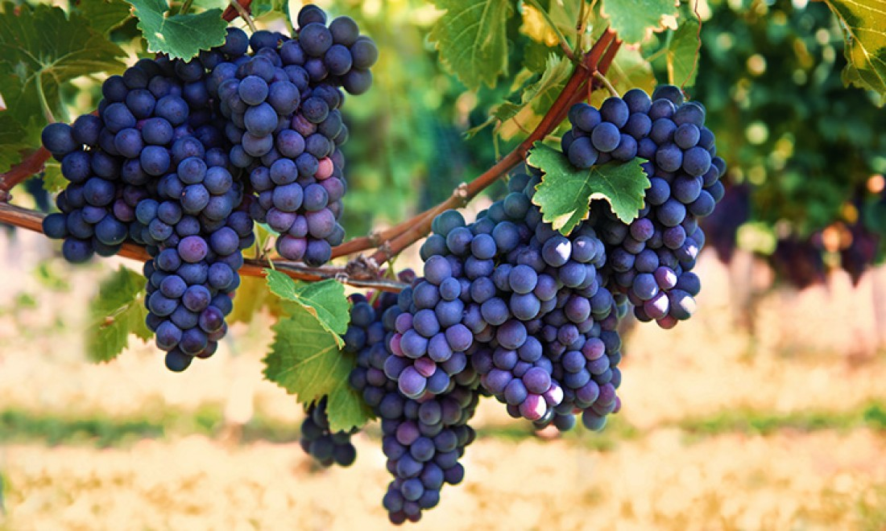

Slide 13
มาระโก 4:9
แล้วพระองค์ตรัสแก่เขาว่า"ใครมีหู จงฟังเถิด"

Slide 14
V
V
-
-
-
V
-
V

Slide 15
V
-

Slide 16
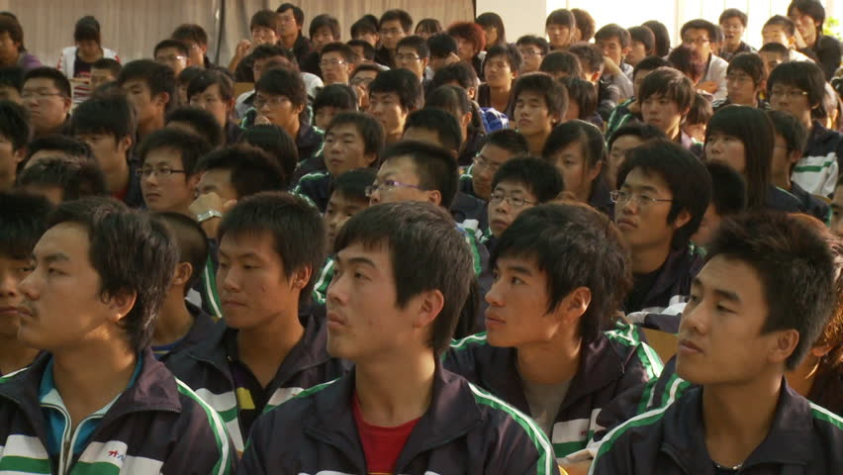
V
+

Slide 17
V
Ακουετε!
+

Slide 18
Ιδου!
+V

Slide 19
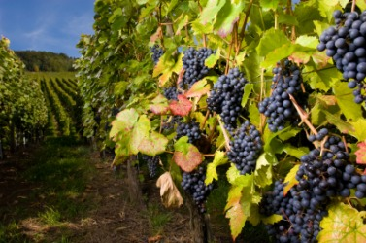

Slide 20
ผลฝ่ายวิญญาณ
สุภาษิต 8 : 18 (ผลมาจากสติปัญญาของพระเจ้า)
ลูกา 6 : 43-45 (คนถูกเปรียบเสมือนต้นไม้)
ยอห์น 15 : 1-8 (ผู้เชื่อถูกเปรียบเสมือนกับกิ่งของเถาองุ่น)
กาลาเทีย 5 : 22-23
เอเฟซัส 5 : 9

Slide 21
ผลฝ่ายวิญญาณ
กาลาเทีย 5 : 22-23
Gal 5:22 ฝ่ายผลของพระวิญญาณนั้นคือ ความรัก ความปลาบปลื้มใจ สันติสุข ความอดกลั้นใจ ความปรานี ความดี ความเชื่อ
Gal 5:23 ความสุภาพอ่อนน้อม การรู้จักบังคับตน เรื่องอย่างนี้ไม่มีพระราชบัญญัติห้ามไว้เลย

Slide 22
เอเฟซัส 5 : 9
“ด้วยว่าผลของพระวิญญาณคือ ความดีทุกอย่างและความชอบธรรมทั้งมวลและความจริงทั้งสิ้น”

